Slide 1
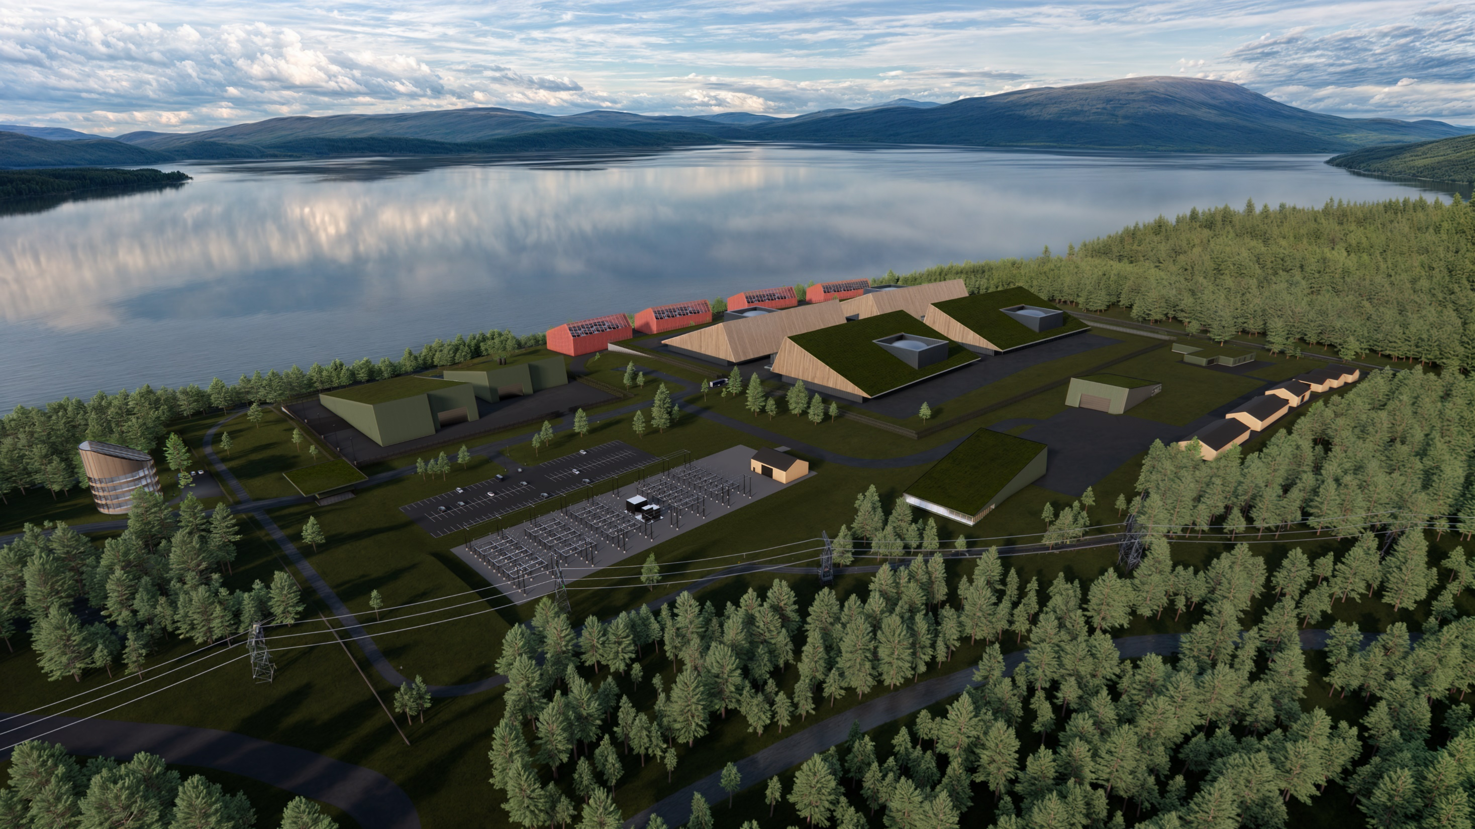
Energi og kjernekraft
Håvard Kristiansen, Halden Kjernekraft

Slide 2
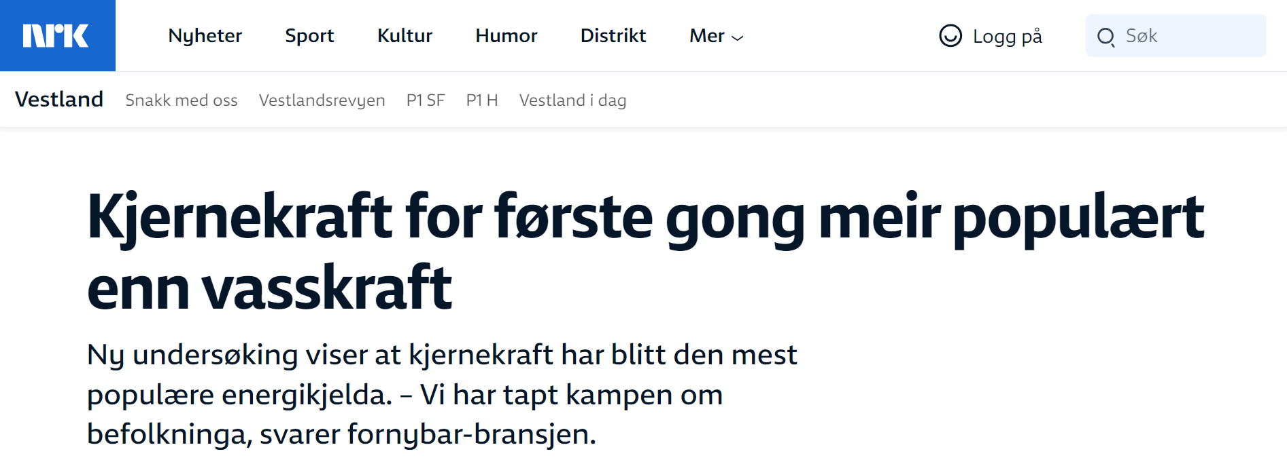
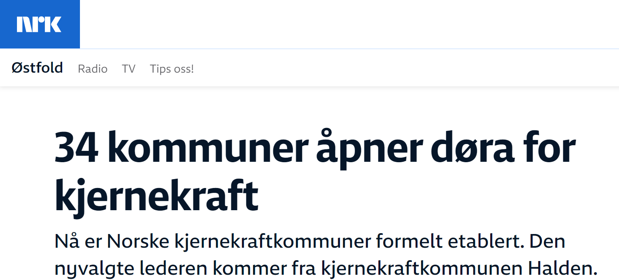
2

Slide 3
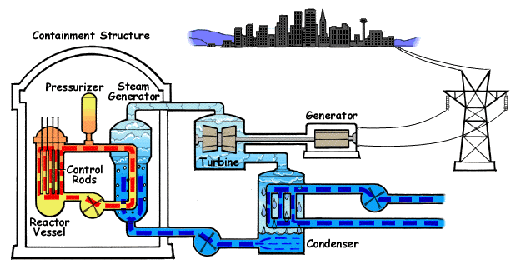
Kjernekraftverk er varmekraftverk, som kull- eller gasskraftverk, men varmen kommer fra atomkjerner som spaltes
Notes:
Varmekraftverk, for eksempel kull
veldig sikre

Slide 4

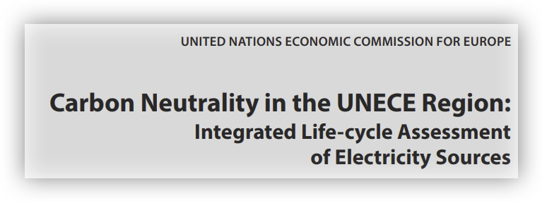
Livsløpsanalyser viser at kjernekraft er bærekraftig
EUs vitenskapspanel
Kjernekraft er minst like trygt og bærekraftig som sol og vind
Gode løsninger for avfallet
Laveste utslipp av CO2 og partikler
Laveste areal- og materialbruk
FN-rapport (UNECE)
Kjernekraft har lavest negative påvirkningen på:
Økosystemer
Ressursbruk
Menneskelig helse
Notes:
https://ec.europa.eu/info/sites/default/files/business_economy_euro/banking_and_finance/documents/210329-jrc-report-nuclear-energy-assessment_en.pdf
https://ec.europa.eu/info/sites/default/files/business_economy_euro/banking_and_finance/documents/210329-jrc-report-nuclear-energy-assessment_en.pdf

Slide 5
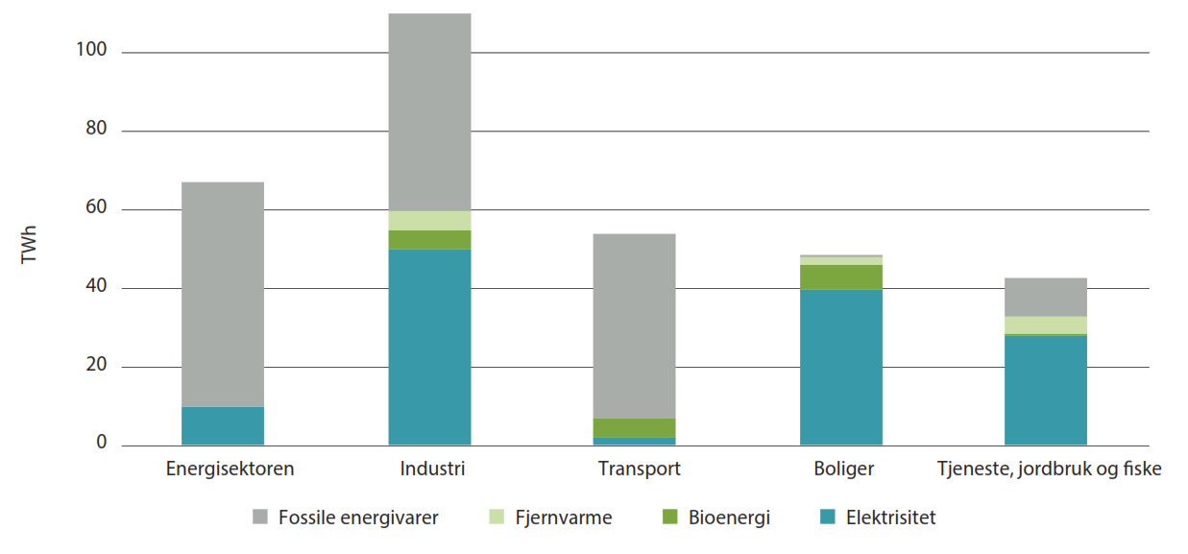
Mer enn halvparten av Norges energi kommer fra kull, olje og gass
NOU: Mer av alt – raskere

Slide 6
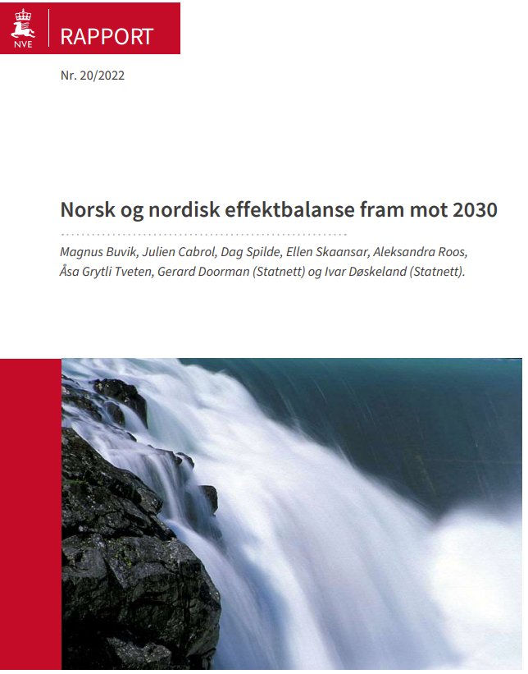
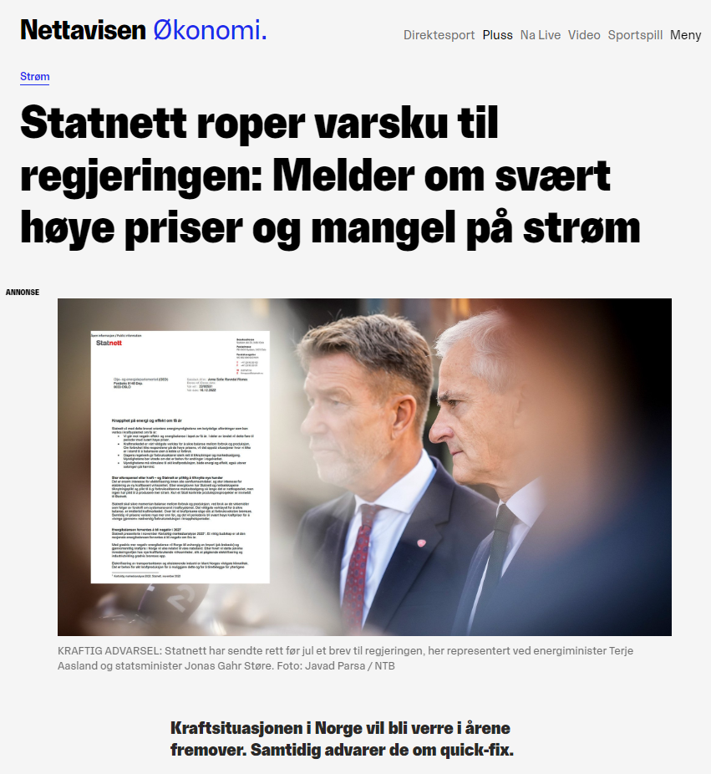
NVE OG STATNETT ROPER VARSKU
Hovedutfordringen i årene framover er å sikre at det blir nok strøm tilgjengelig når det er lite vindkraftproduksjon.

Slide 7
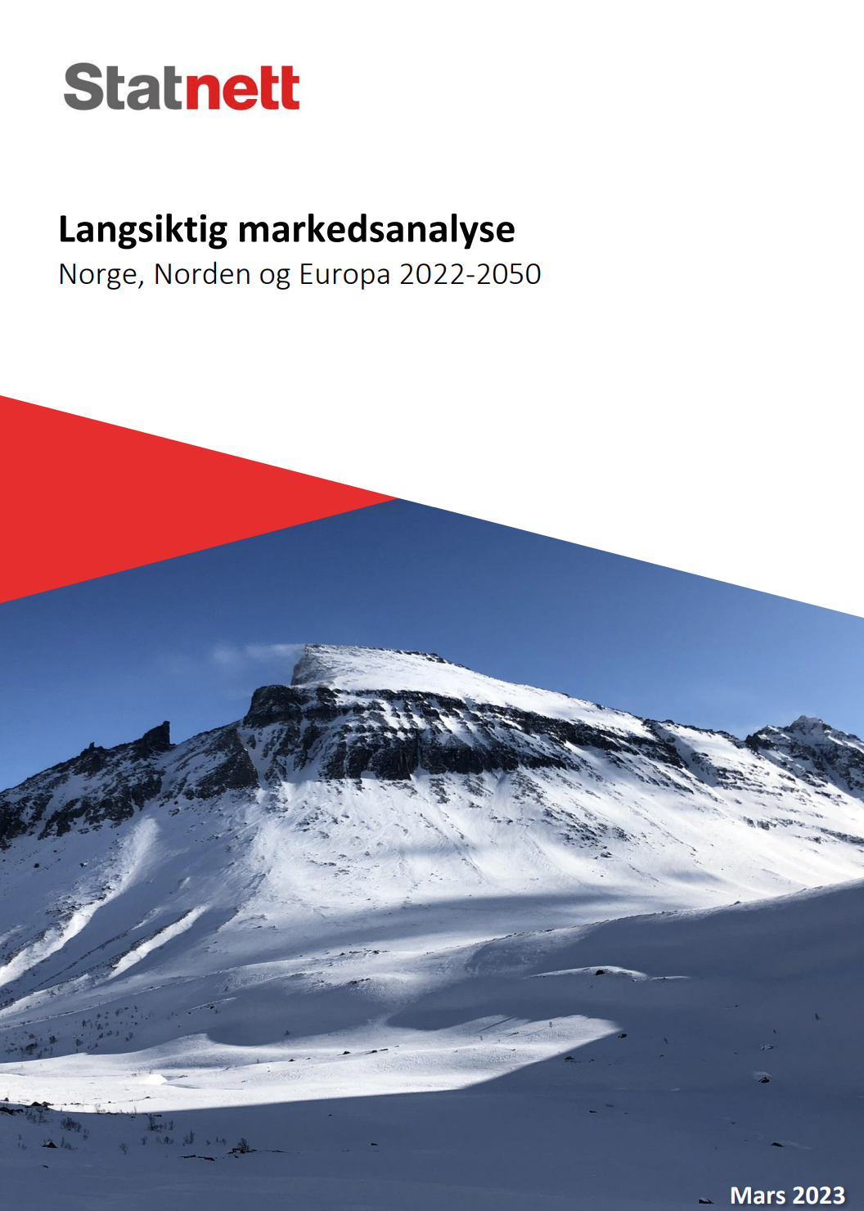
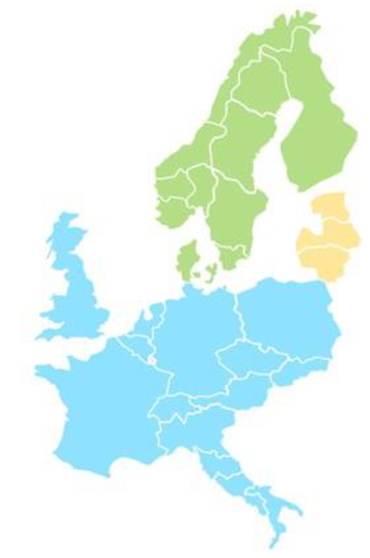
Det grønne skiftet blir vanskelig uten kjernekraft
Statnett: Norge trenger ikke kjernekraft -
hvis Europa samarbeider om å:
øke verdens grønne elektrolysekapasitet 500 ganger (250 GW)
bygge >100 stykk av verdens største batteripark (40 GW)
seksdoble landbasert vind- og solkraft innen 2050 (1000 GW)
klare en massiv nettutbygging innad i og på tvers av landegrenser
halvere fornybar- og batterikostnadene
redusere hydrogenproduksjonskostnadene med 75%
https://www.statnett.no/globalassets/for-aktorer-i-kraftsystemet/planer-og-analyser/lma/langsiktig-markedsanalyse-2022-2050.pdf

Slide 8
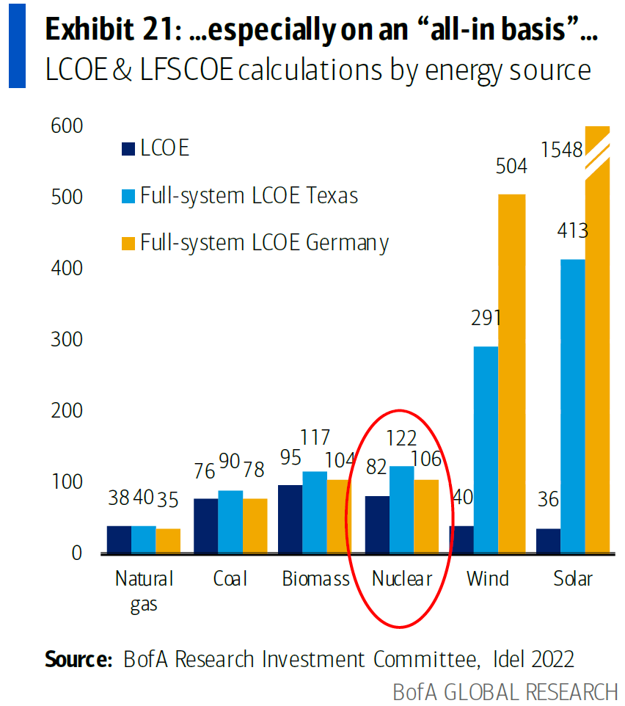
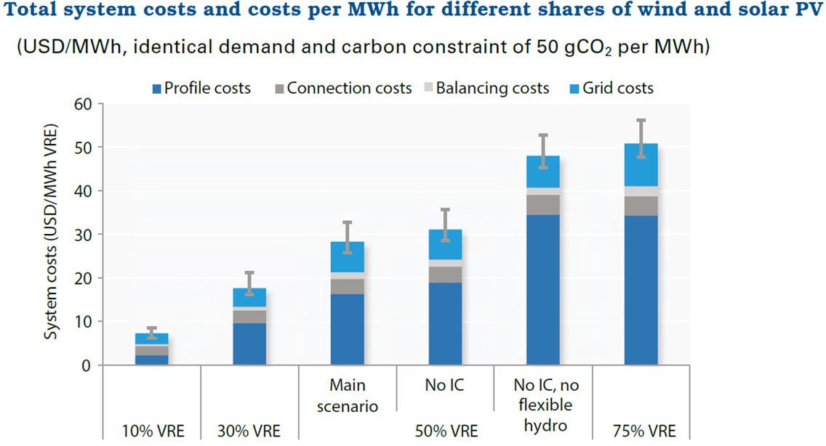
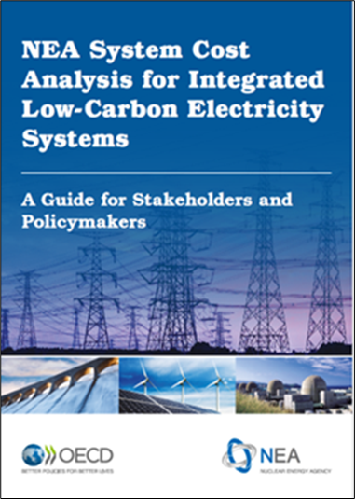
Kjernekraft reduserer systemkostnadene
Bank of America 2023
OECD 2024

Slide 9
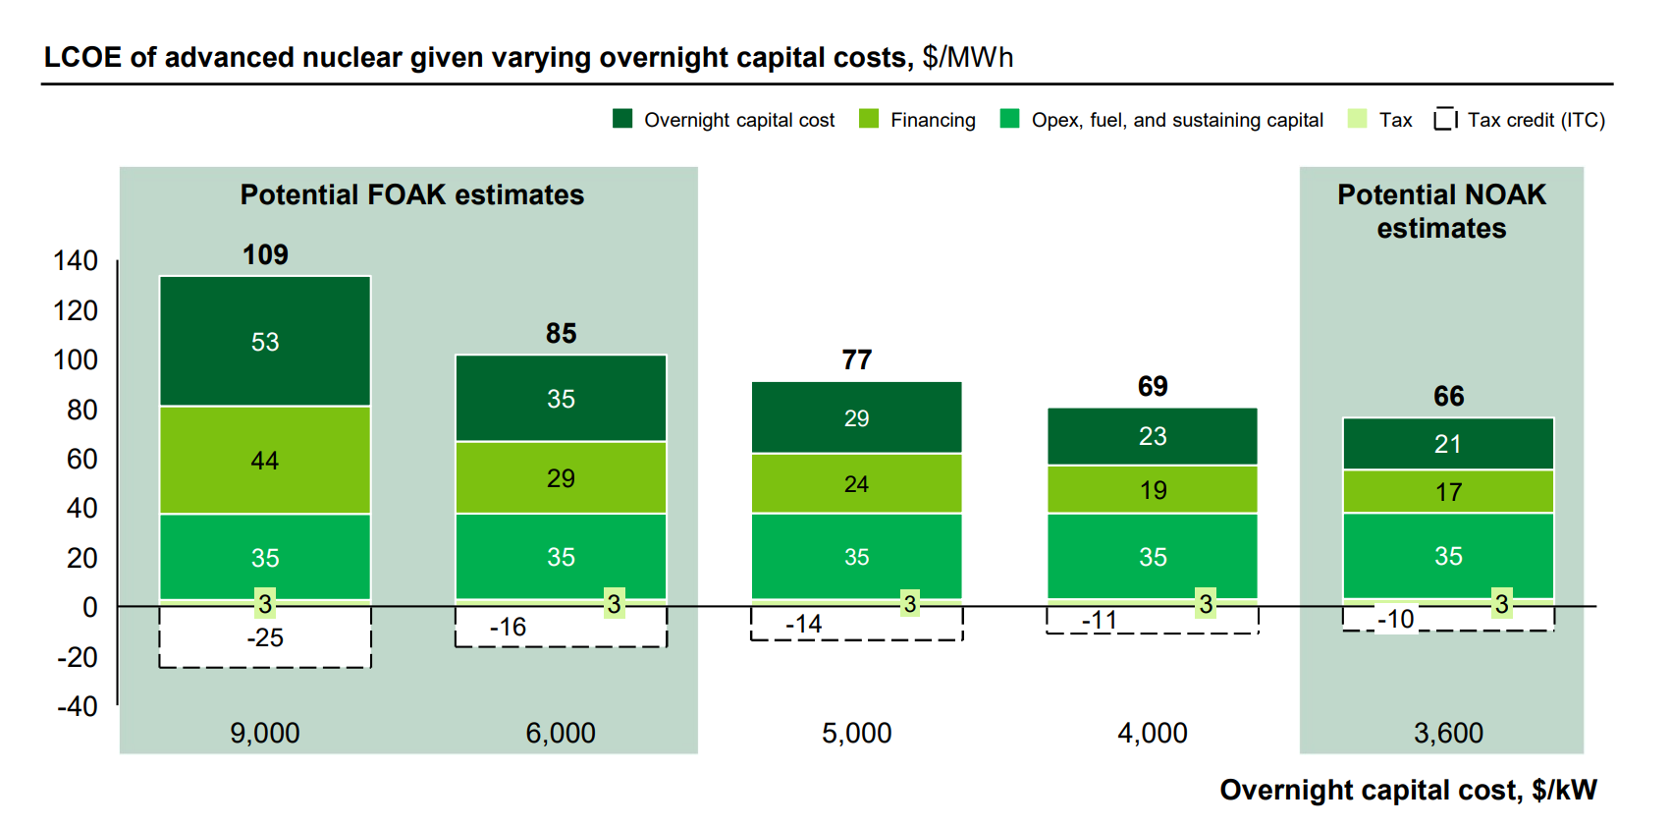
Stor usikkerhet knyttet til kostnader
øre/kWh
Kostnad for den første reaktoren
Kostnad ved serieproduksjon
U.S. Department of Energy (2023): Pathways to Commercial Liftoff: Advanced Nuclear

Slide 10
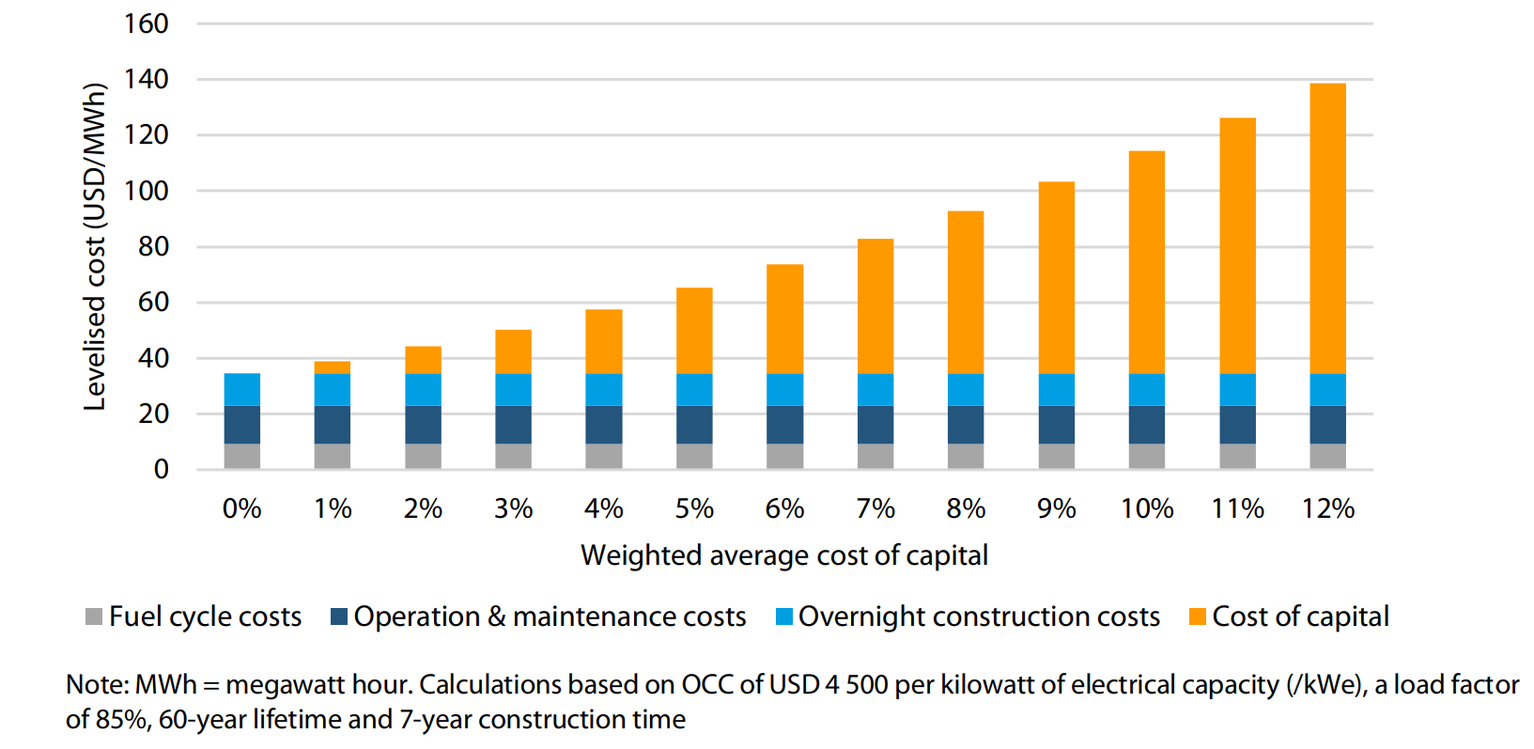
Kapitalkostnad har mye å si for kostnaden pr. kWh
OECD-NEA Unlocking Reductions in the Construction Costs of Nuclear: A Practical Guide for Stakeholders

Slide 11
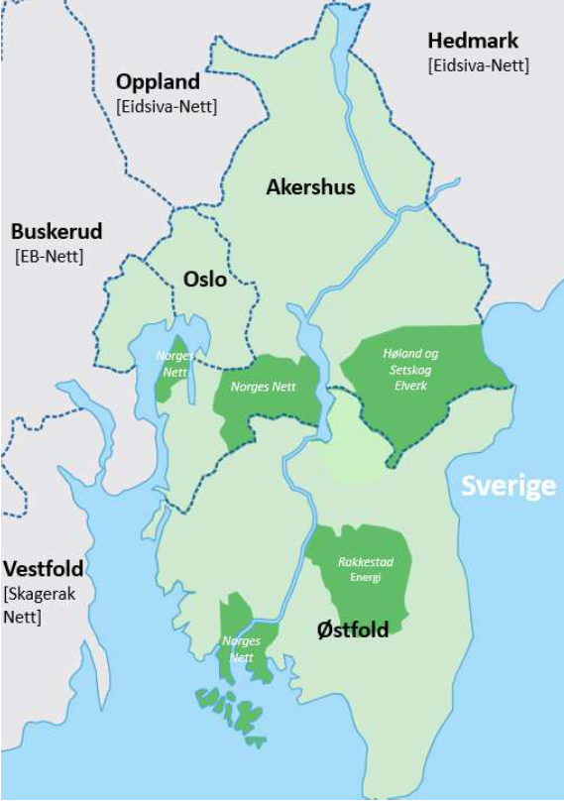

Østlandet har et enormt kraftunderskudd
2021:
Forbruk: 24 TWh (24 milliarder kWh)
− Produksjon: 6 TWh
= Underskudd: 18 TWh
På de kaldeste dagene i året importeres 90-95 % av strømmen
Det er ingen vesentlige planer om økt produksjon

Slide 12
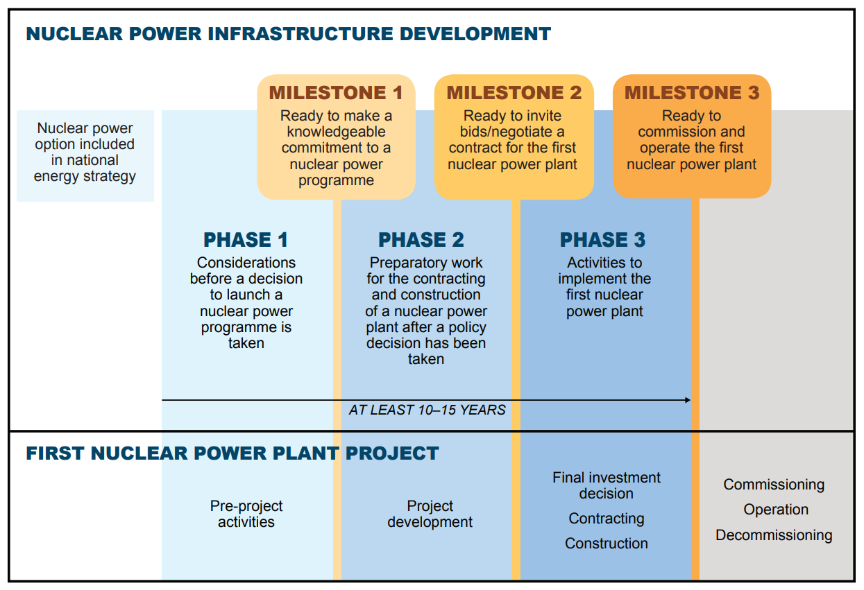
Norge har gode forutsetninger for å begynne med kjernekraft.
Men det er ikke enkelt eller raskt.
1. | Nasjonal politikk
2. | Atomsikkerhet
3. | Ledelse
4. | Finansiering
5. | Juridisk rammeverk
6. | Sikkerhetskontroll (Safeguards)
7. | Regulatorisk rammeverk
8. | Strålevern
9. | Strømnett
10. | Ressurser og kompetanse
11. | Involvering av interessenter
12. | Lokalisering og støtteanlegg
13. | Miljøvern
14. | Beredskap
15. | Nukleær sikring
16. | Brenselssyklus
17. | Håndtering av radioaktivt avfall
18. | Involvering av industrien
19. | Anskaffelse
Mer info: Norsk Kjernekrafts mulighetsstudie

Slide 13
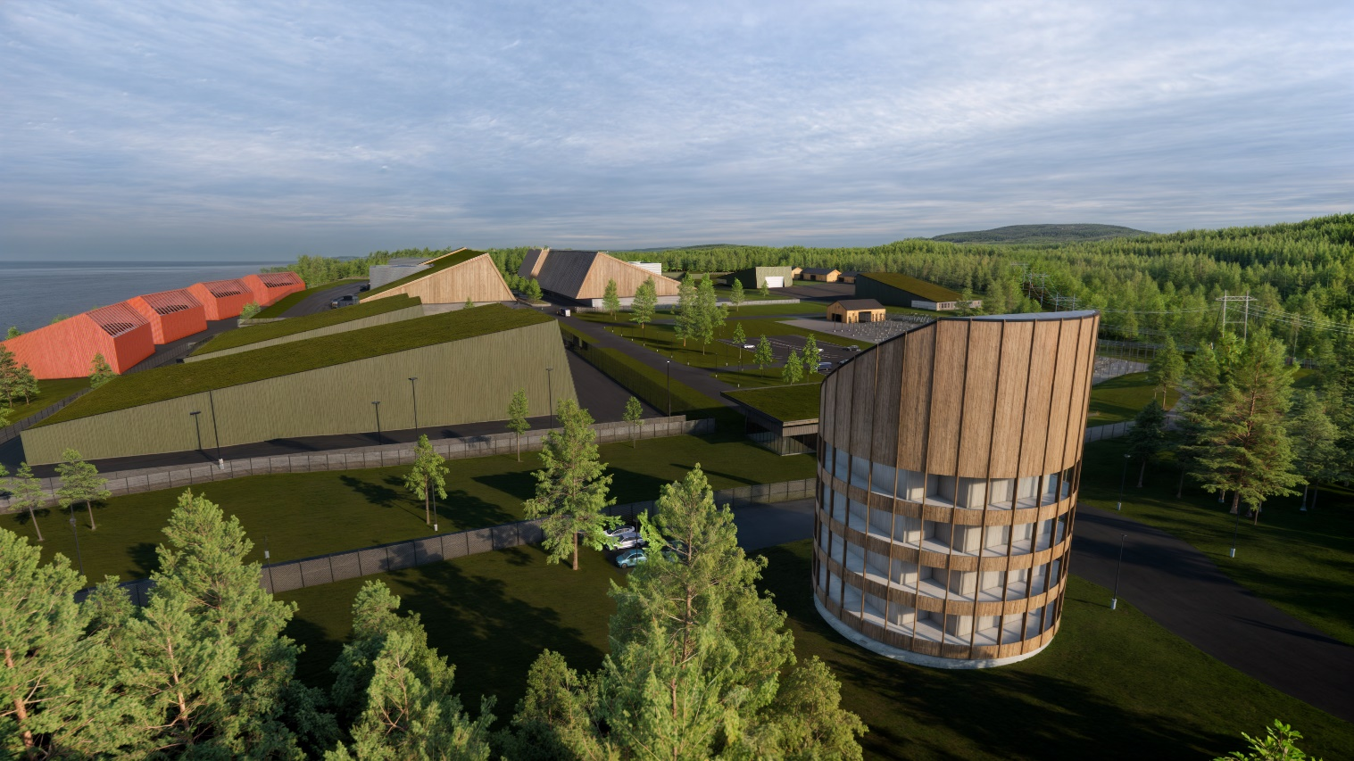
Hva kjernekraft kan bety for et lokalsamfunn
2-4 reaktorer med 600-1200 MW samlet kapasitet.
Opptil 10 TWh i året = 640 000 husstanders forbruk
200-400 ansatte på kraftverket – enda flere årsverk i ringvirkninger
Legge til rette for ny kraftkrevende industri
Muliggjøre utslippskutt i lokal industri
Arealbehov: 200-600 mål (0,2-600 kvadratkilometer)
Takk for oppmerksomheten.
havard.kristiansen@norskkjernekraft.com
13

